Slide 1
SADECE BİR ŞAKAYDI…
Ama…

Slide 2
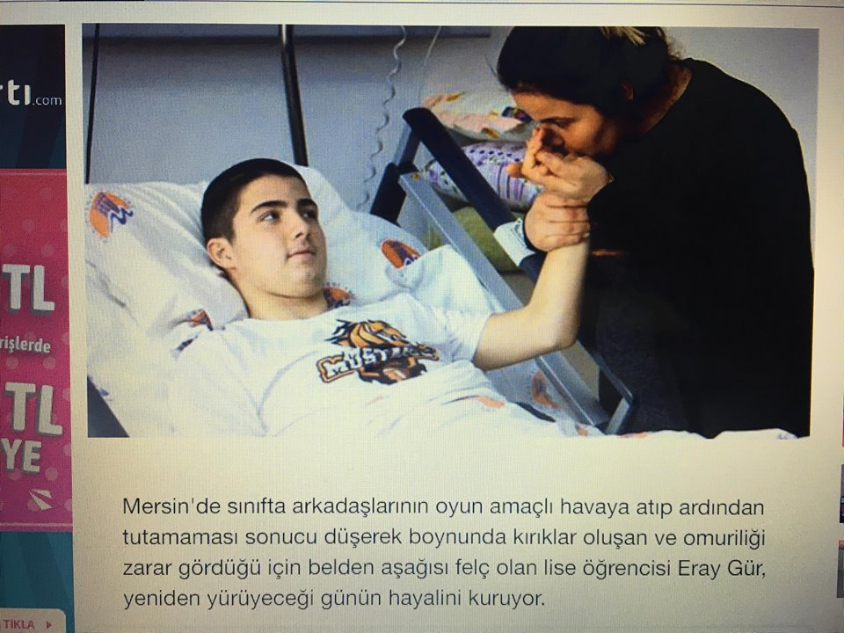
Sınıf arkadaşları yere attı. FELÇ OLDU!

Slide 3
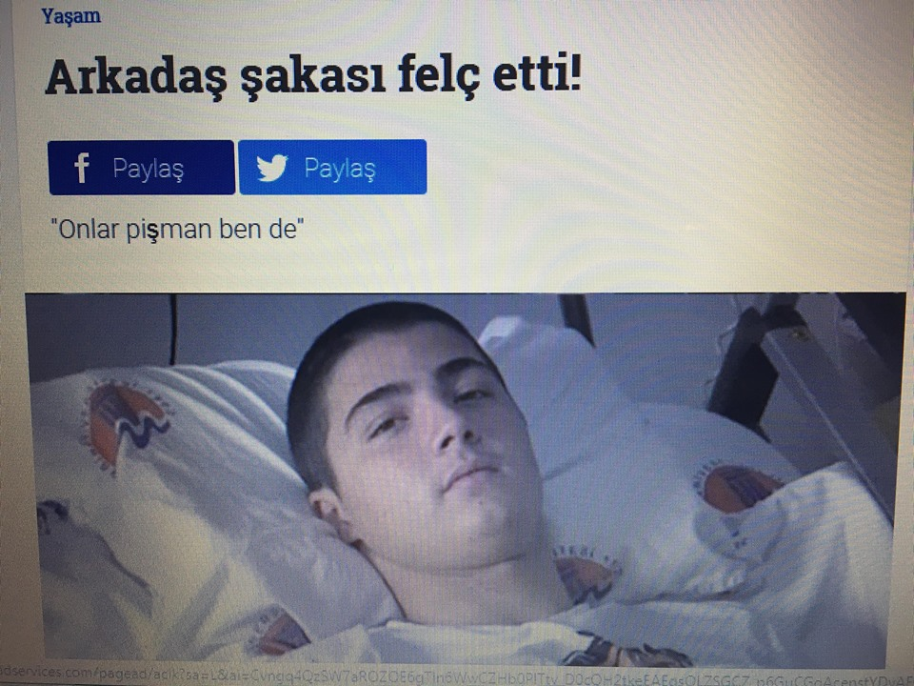

Slide 4
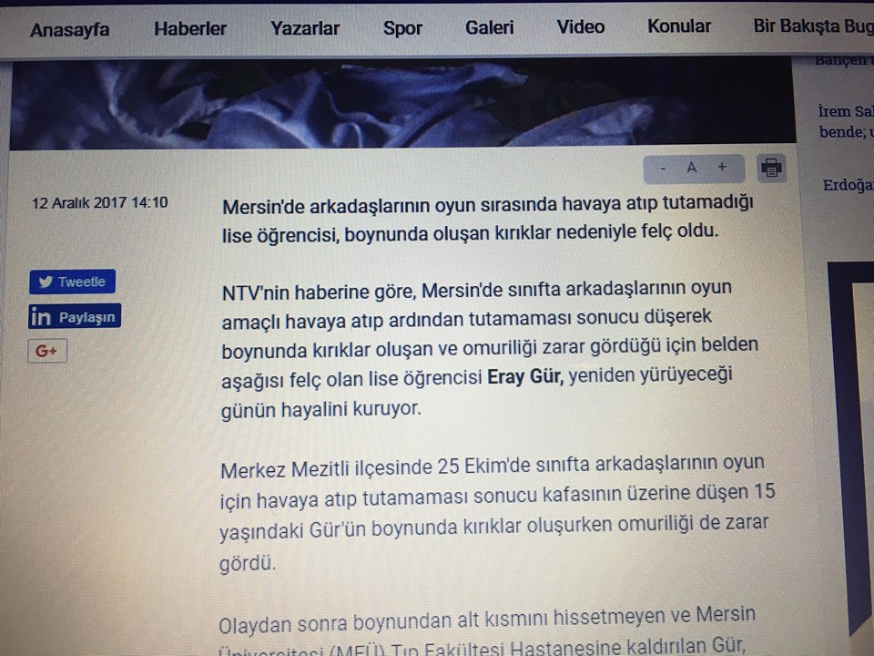

Slide 5
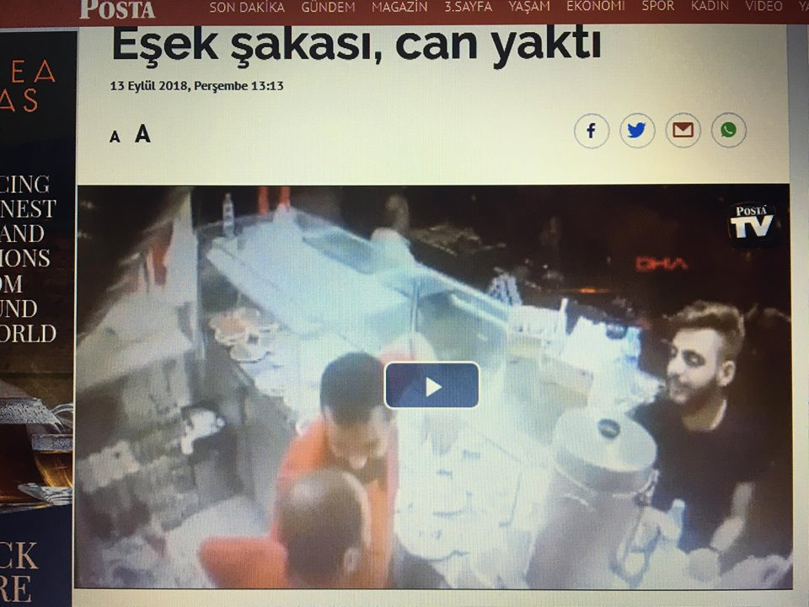
Semavere Vurdu. Arkadaşını YAKTI!

Slide 6
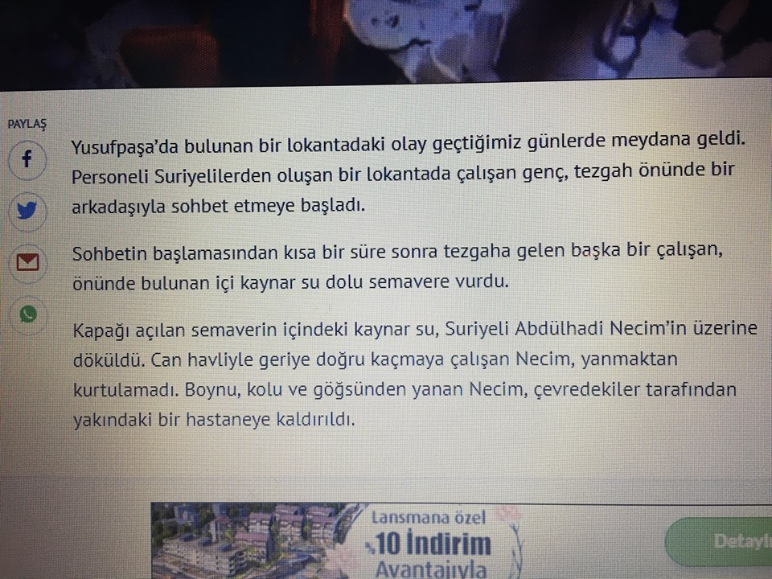

Slide 7
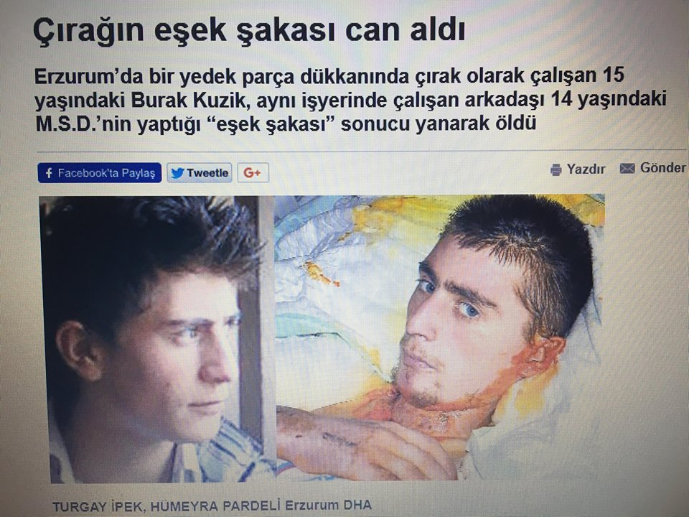
Şaka yaptı. Arkadaşının yanmasına sebep oldu. Arkadaşı CAN VERDİ!

Slide 8
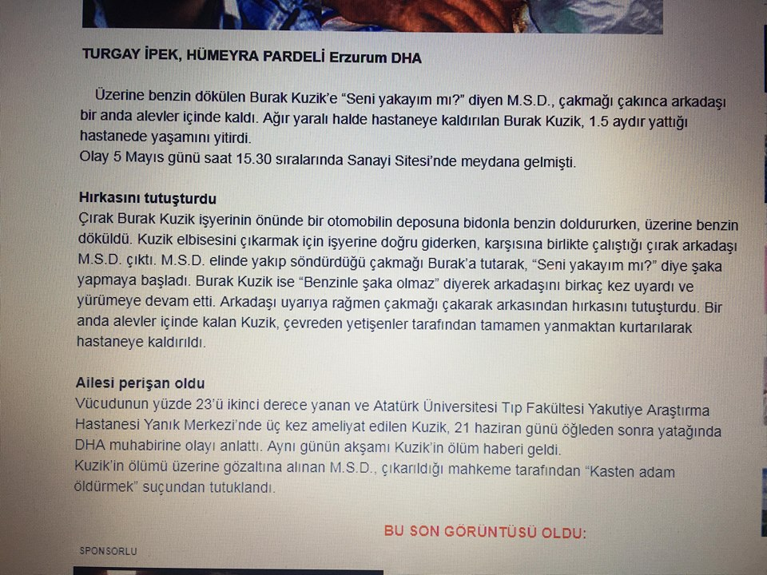

Slide 9
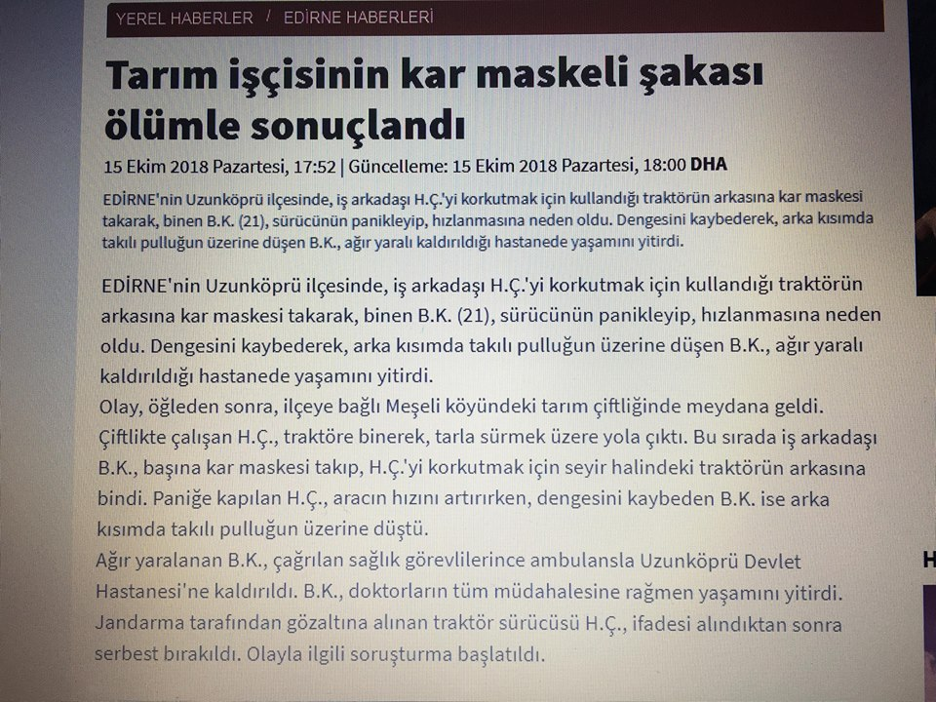
Kar maskesiyle korkutarak şaka yaptı. Arkadaşı ÖLDÜ!

Slide 10
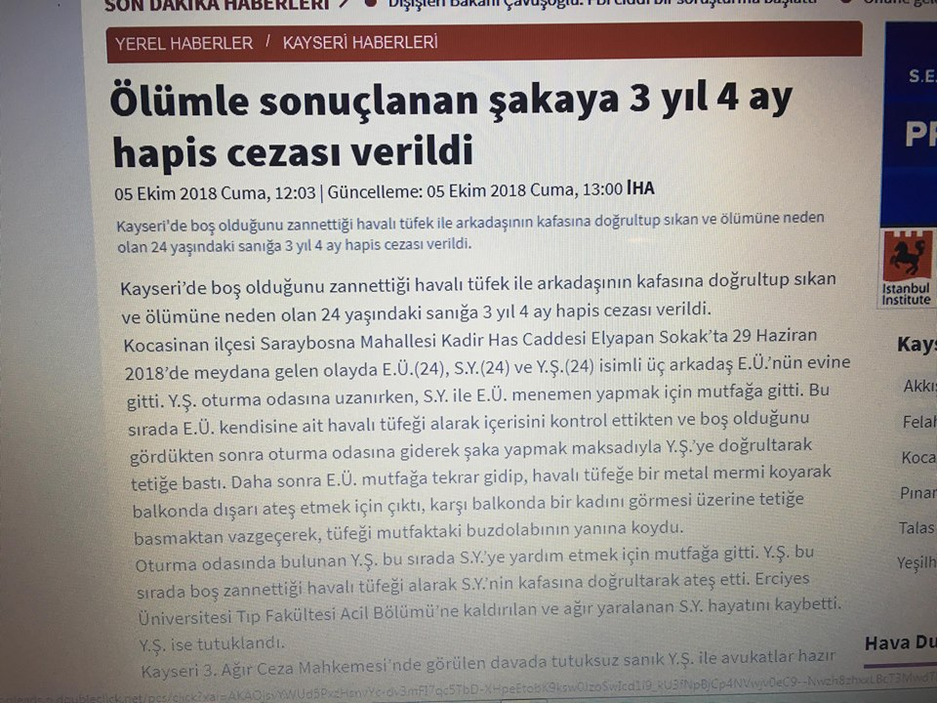
Arkadaşına tüfek doğrultarak şaka yaptı. Arkadaşı ÖLDÜ!

Slide 11
ŞAKA DEDİĞİN GÜLÜMSETİR.
YARALAMAZ VE ÖLDÜRMEZ!
ŞAKA DEDİĞİN MUTLU EDER.
AĞLATMAZ VE ÜZMEZ!
Hazırlayan: Mine TAŞDEMİR KULUÇ
mineninkalemi_

